Slide 1
LA MUSICA BAROCCA
La musica barocca 02
Prof. Tobia Patetta

Slide 2
Per il matrimonio di Francesco Gonzaga con Margherita di Savoia
nel maggio de 1608 si allestì a Mantova l’Arianna, con testo del Rinuccini. La scena rappresentava «un’alpestre scoglio in mezzo all’onde», che si videro «sempre ondeggiar con molta vaghezza». Ad essa venne aggiunta «la forza della musica del sig. Claudio Monteverde», che aggiunse «al concento delle voci l’armonia degli stormenti collocati dietro la scena, che l’accompagnavano sempre e con la variatione della musica, variavano il suono». Il lamento di Arianna fu «rappresentato con tanto affetto e con sì pietosi modi, che non si trovò ascoltante alcuno che non s’intenerisse…» (p. 133 P. Fabbri, Monteverdi).
Figurenlehre: orientamento teorico tedesco che interpreta determinate strutture musicali come analoghi delle figurae retoriche.

Slide 3
Possente spirto cantato da Orfeo è già la prima grande aria barocca, con virtuosismi, trilli, ribattuti…

Slide 4
Al tempo valeva una simbologia per associazione: affetti teneri e raffinati erano associati agli strumenti a corda, utili alla «collera» nello stile «concitato»; affetti pastorali e folclorici ai flauti dolci e cennamelle; affetti erotici ai flauti; divinità acquatiche e sonorità sotterranee erano spesso associate a cornetti a bocchino e tromboni; gli dei e i signori alle trombe (p. 41 Harnoncourt, Il discorso musicale).

Slide 8
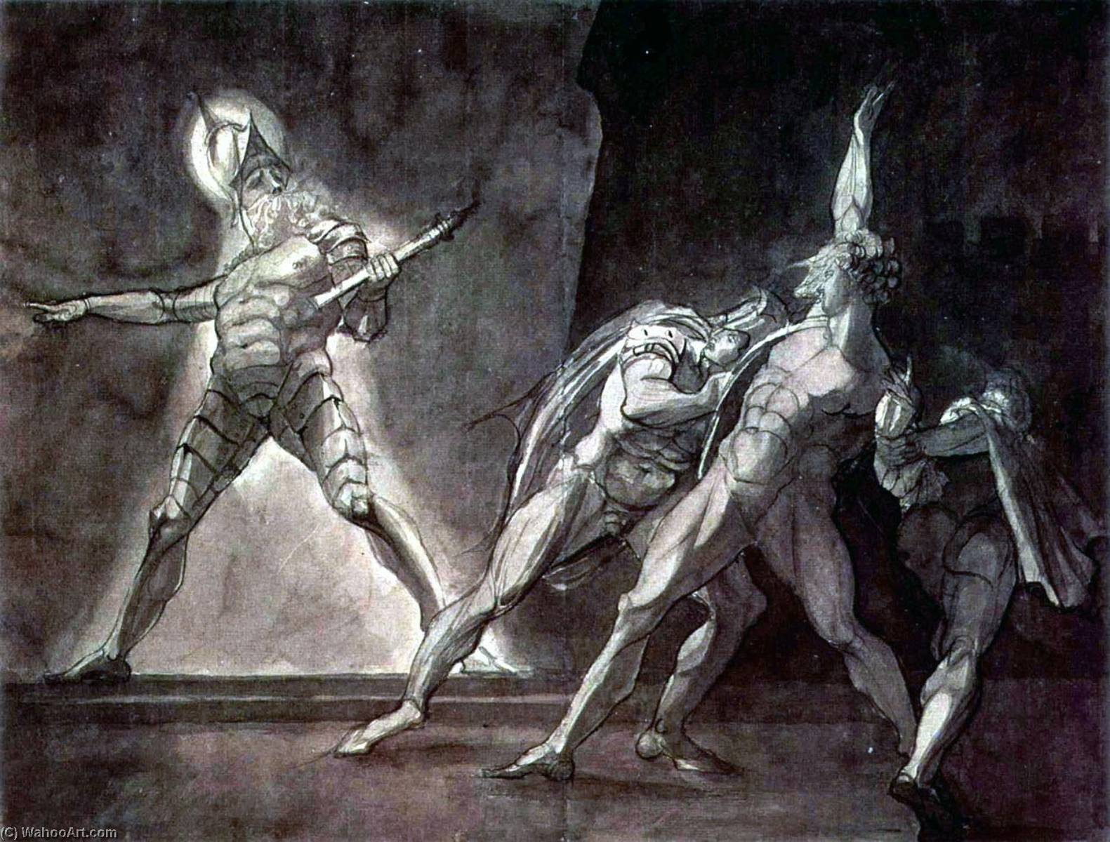
Amleto, sul fantasma: Orazio: “la chiara testimonianza di questi occhi veraci”
Marcello, lo spettro ha “andatura marziale”; Orazio fa riferimento alla “immagine del defunto” re; Bernardo parla di “figura portentosa”; Marcello “figure maestosa” ed “invulnerabile come l’aria”; Orazio “una figura come vostro padre”: Amleto: “se assume l’aspetto del mio nobile padre, gli parlerò”, e poi “la forma in cui ti presenti è un tale interrogativo che io voglio parlarti”.
Re ad Amleto: “perché ancora quelle nubi sulla tua fronte”, “sempre con le ciglia abbassate”. Amleto: il diavolo “può assumere forme ingannatrici”

Slide 9
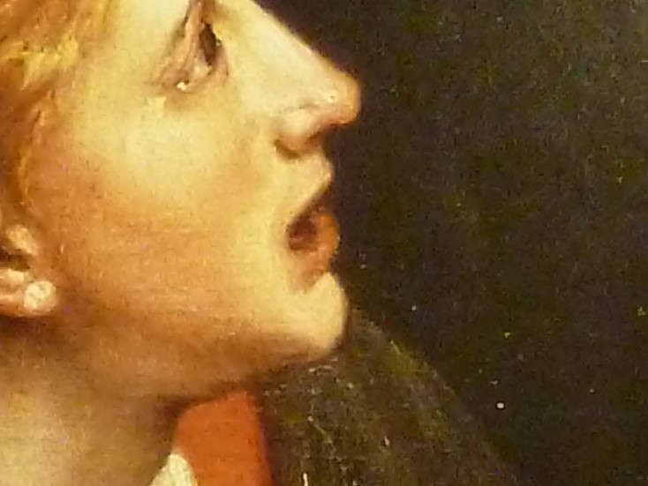

Slide 10
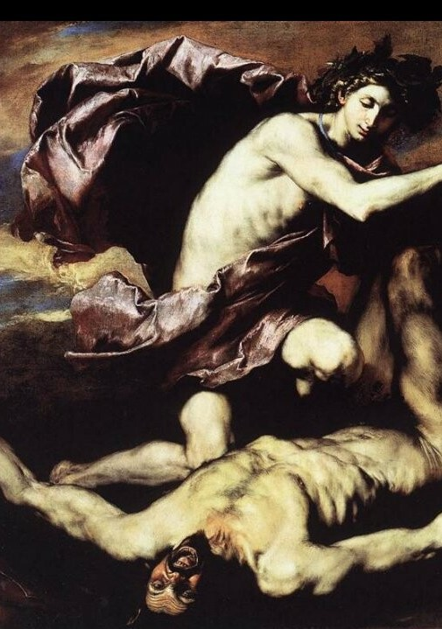

Slide 11
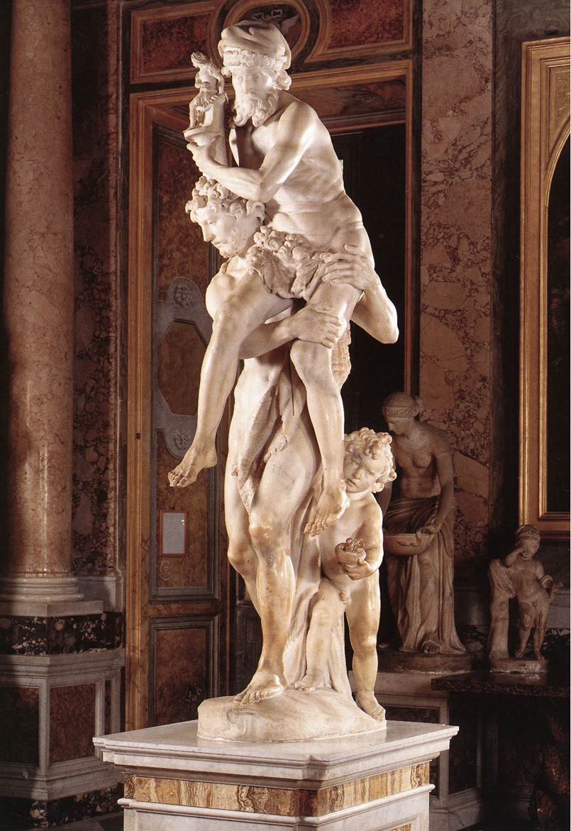

Slide 12
Vatel, film

Slide 13
La musica si basa sull’elemento melodico, la successione delle note con un senso compiuto (spesso definita «orizzontale»).
L’armonia riguarda l’esecuzione simultanea di più di due suoni; ad esempio un ‘accordo’ è un elemento armonico (spesso di definisce «verticale»).
Il ritmo è la scansione accentuativa organizzata con elementi variabili ma anche ricorrenti: per la musica è come un suo ‘battito di cuore’.
Il timbro è riferito ai diversi ‘colori’ del suono: ogni strumento emette un suono differente per ‘carattere’, dato dalle sue caratteristiche (forma, dimensioni, materiale etc.).
Il Barocco afferma sia una particolare valorizzazione della parola cantata, sia matura le prime formazioni strumentali, che vengono perfezionati per tecnica e potenzialità sonore-espressive (musica ‘idiomatica’: violino ad es.).

Slide 14
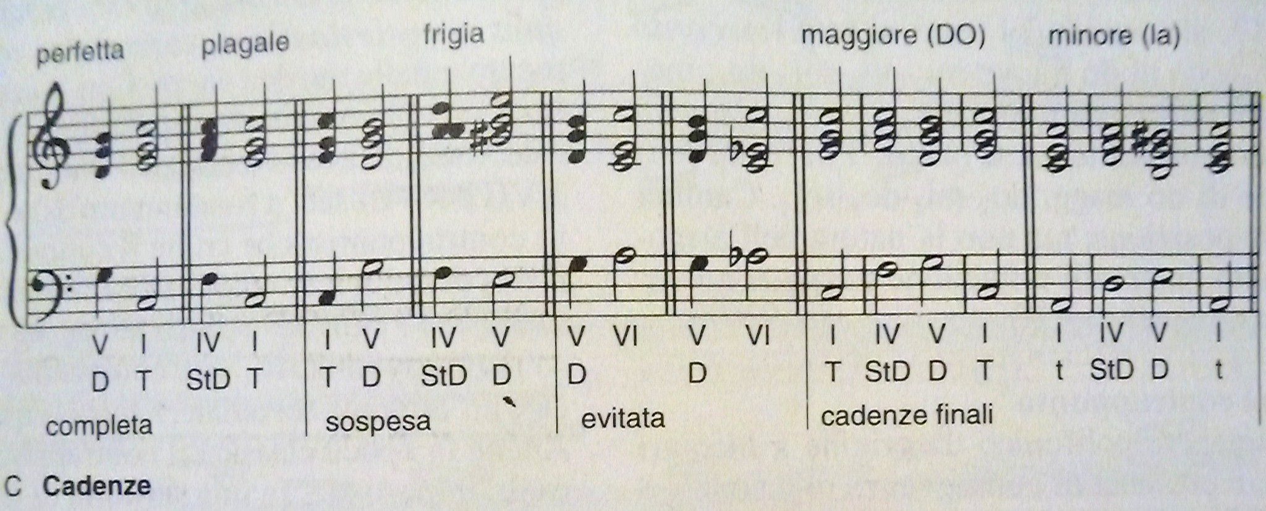

Slide 16
Scrive un visitatore francese nel 1639, su Frescobaldi organista di San Pietro.

Slide 18
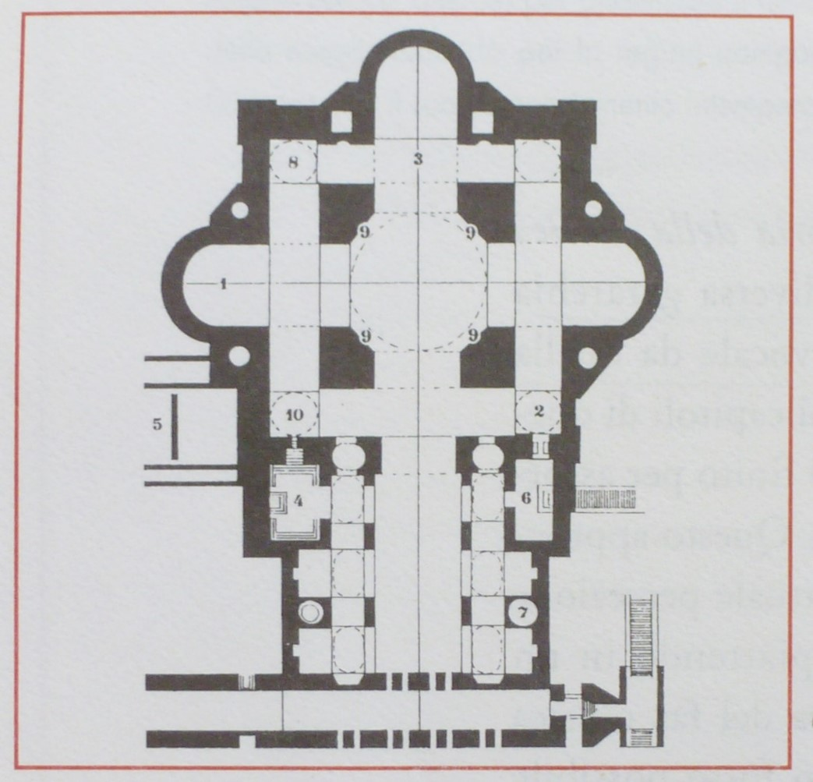

Slide 20
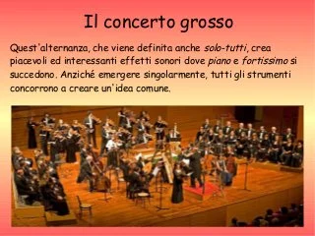

Slide 23
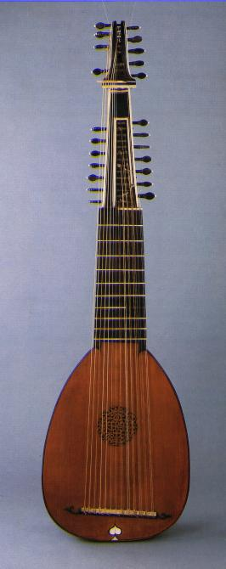
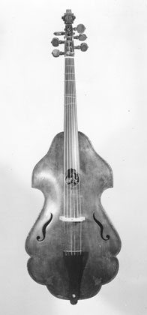
Mandola, Arciliuto, Violone del 1630

Slide 24
Composizione con flauto a becco, chitarra, mandola, violino con arco, liuto attiorbato, viola da arco bassa, fogli con notazioni musicali, libri, mela e lettera, 1670 circa olio su tela, 75 × 99 cm firmato sul manico del liuto attiorbato “Evaristo Baschenis P. Bermogi”, collezione privata

Slide 25
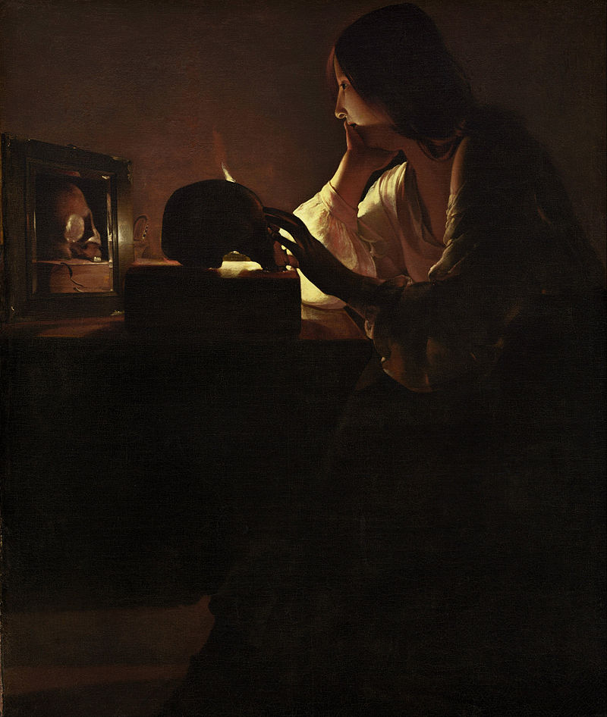
Georges du Mesnil de La Tour (1593 – 1652), Gesù e Giuseppe; la Maddalena

Slide 27
Nasce nel Seicento il Basso Continuo, per una serie di condizioni esecutive, pratiche, legate all’evoluzione strumentale e dei linguaggi musicali.
Soprattutto rilevante, esso permetterà ai compositori una scrittura centrata sull’elemento melodico, utile alla vocalità operistica, ben diversa da quella ad esempio del madrigale cinquecentesco. Permetterà l’affermarsi dello stile concertante e soprattutto tale basso con accordi e arpeggi, vera ‘base’ musicale, conferisce alla melodia una nuova libertà, di andamenti ed espressività (di «affetti»).

Slide 28
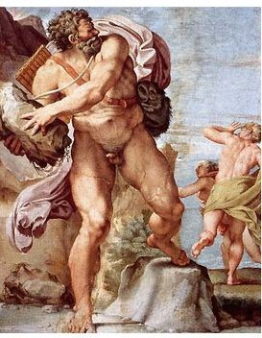
Scrisse Monteverdi il «Combattimento di Tancredi e Clorinda» : «…per haver io le 2 passioni contrarie da metter in canto, guerra cioè preghiera et morte. Dall’Ottavo libro dei Madrigali, il «Combattimento» venne dato nel 1624 in Palazzo Mocenigo a Venezia. Monteverdi scrisse: parola, musica e gesto si incontravano in «una IMITAZIONE UNITA». A destra, Polifemo e Aci, di A. Carracci (Roma, P.zo Farnese).

Slide 30
L’onta irrita lo sdegno alla vendetta e la vendetta poi l’onta rinnova…(Tasso) è l’apice dello stile concitato, con una serie di note ribattute agli strumenti ed alla voce stessa… Effetto accelerazione, densificazione

Slide 31
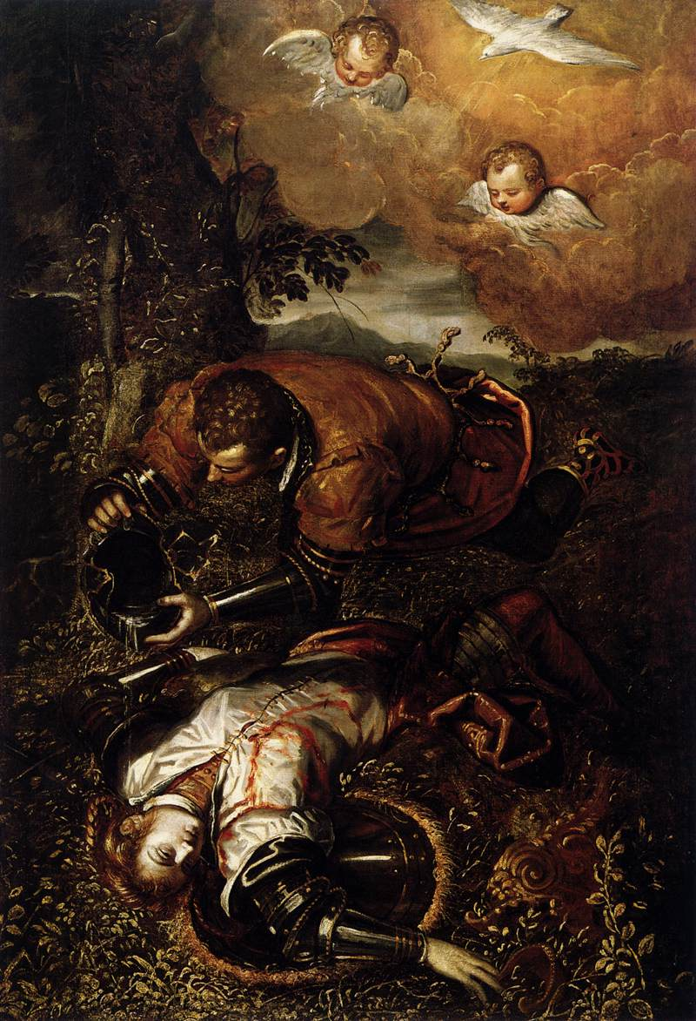
Tintoretto, Tancredi battezza Clorinda, Chicago, collezione Logan (ca. 1588). Tancredi … «tornò mesto al grande ufficio e pio (…) e premendo il suo affanno a dar si volse/ vita con l’acqua a chi co ‘l ferro uccise (…) e in atto di morir lieto e vivace/ dir parea: s’apre il ciel, io vado in pace».

Slide 33
Riprendiamo…

Slide 34
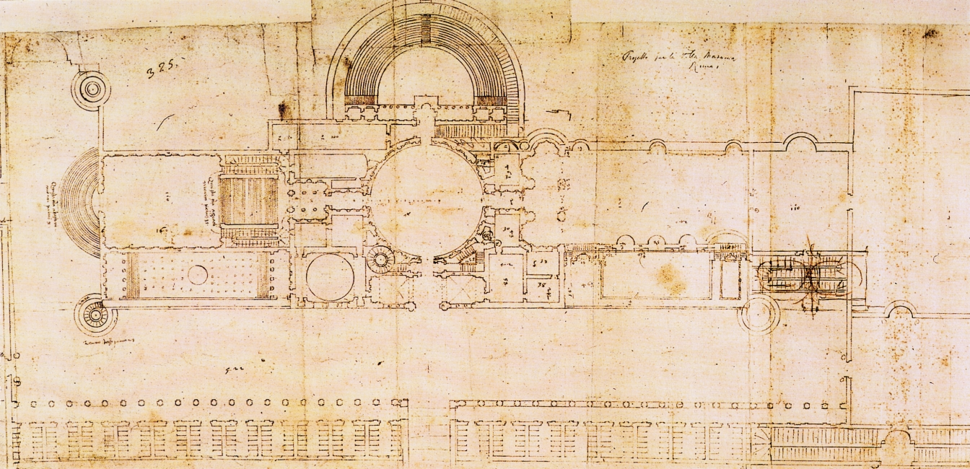

Slide 35
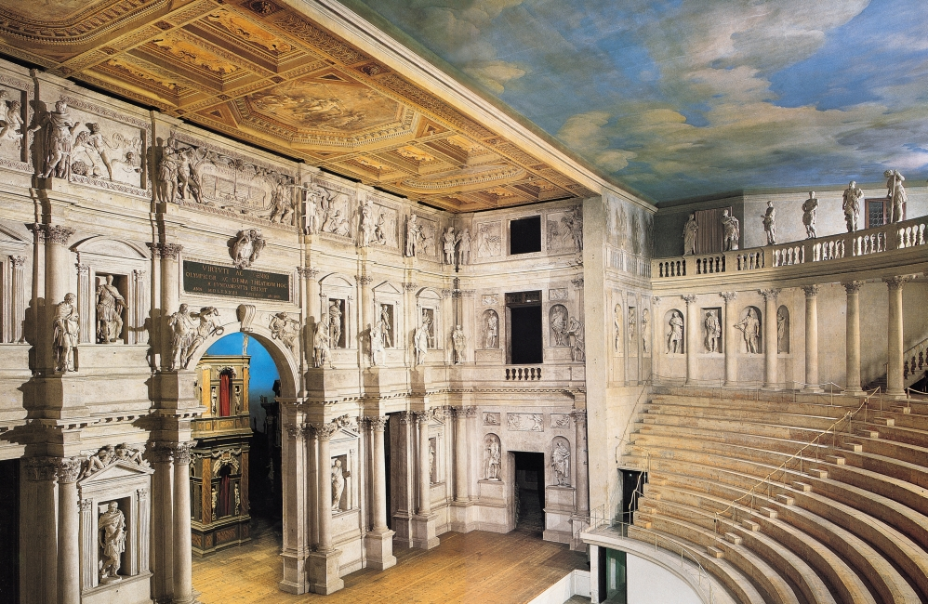

Slide 37
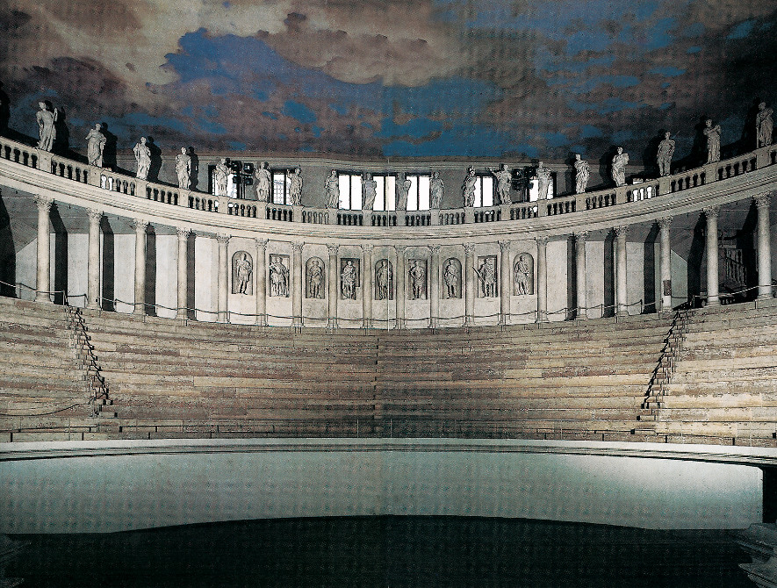

Slide 43
Ospitato in un ampio salone (87 metri di lunghezza per 32 di larghezza e 22 di altezza), la cavea ad U è formata da quattordici gradini sui quali potevano essere ospitati circa 3000 spettatori: alla sommità della cavea sono due ordini di serliane, quello inferiore tuscanico e quello superiore ionico; il palcoscenico è lungo 40 metri, con un'apertura di 12 metri.

Slide 44
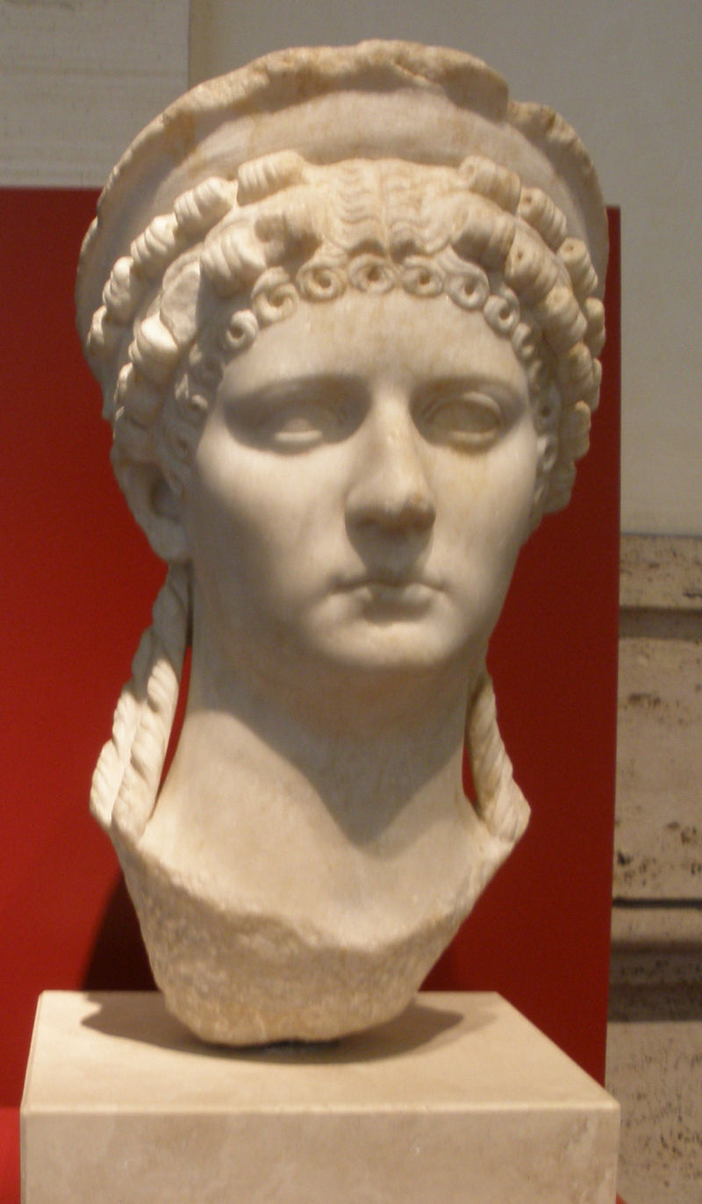
Busto marmoreo di Poppea conservato al Museo
Nazionale romano di Palazzo Massimo, Roma

Slide 45
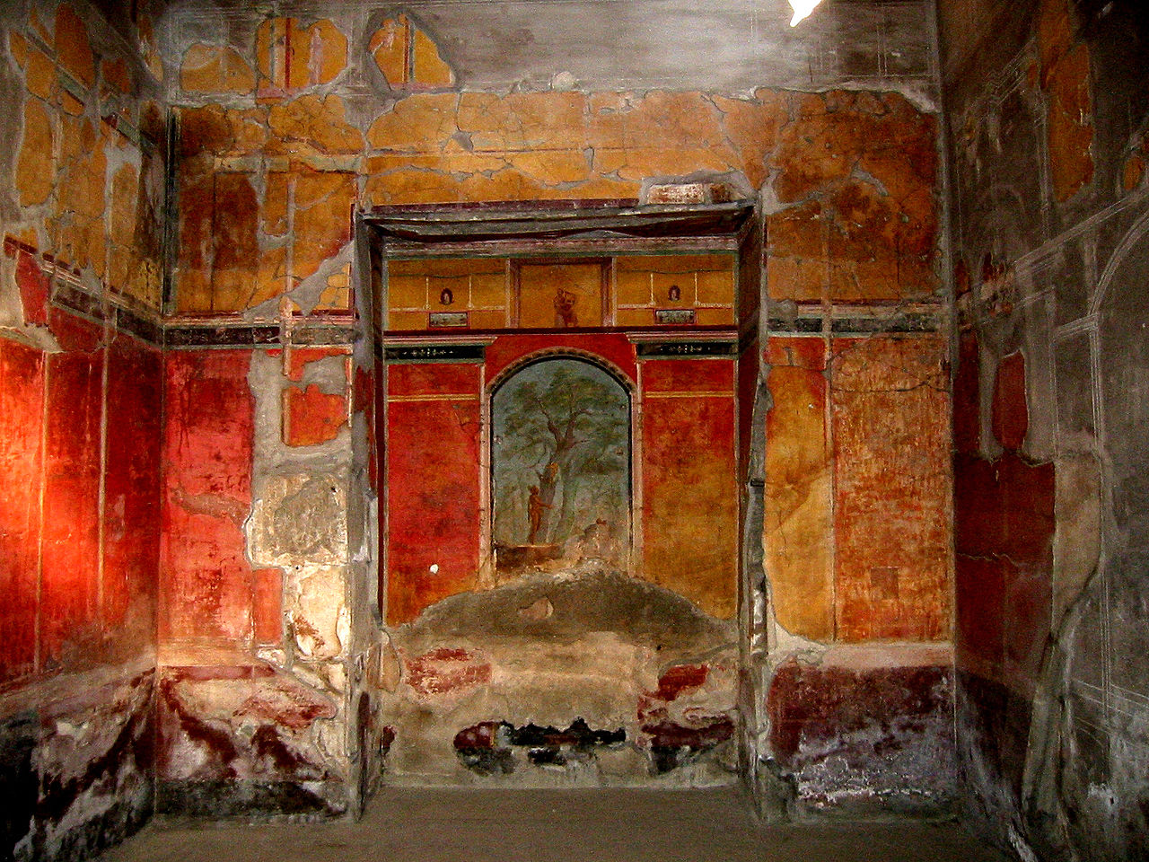
Calidarium della Villa di Poppea a Oplontis

Slide 46
Incoronazione di Poppea
Azione scenica molto stilizzata
Recitar cantando
Arie e ariosi
Stile concitato
Parti strumentali, movenze da danza
Varietà di caratteri
Ottavia (cfr. Donna Anna); Seneca (cfr. Commendatore): ottave, stile solenne, con strumenti ‘seriosi’
Ottavia ha dei punti come Arianna del Lamento (quarta discendente), accompagnata dall’organo
Poppea, virtuosismo come ‘leggerezza’ sentimentale, seduttiva
Alternanza: subito dopo la morte di Seneca, una scenetta leggera
Pochi ‘assiemi’, qualche duo e poco più
Gruppi drammaturgici di scene, blocchi: senso del teatro!

Slide 47
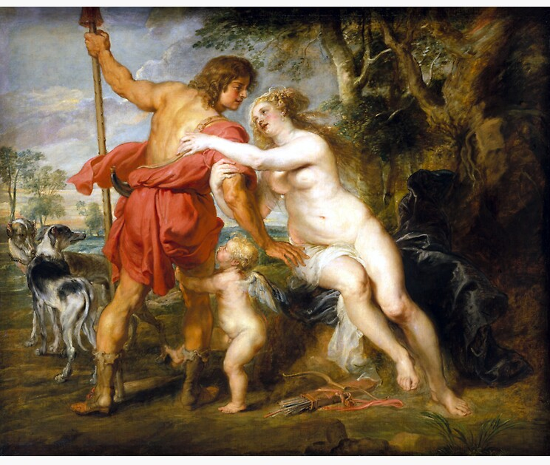
Scena analoga, per certi versi, a quella dell’Incoronazione di Poppea in cui lei implora Nerone di non partirsi: «signor, deh, non partire/ sostien che queste braccia/ ti circondino il collo,/ come le tue bellezze/ circondano il cor mio… (p. 104). Rubens (1635 ca. Metropolitan), Venere e Adone

Slide 48
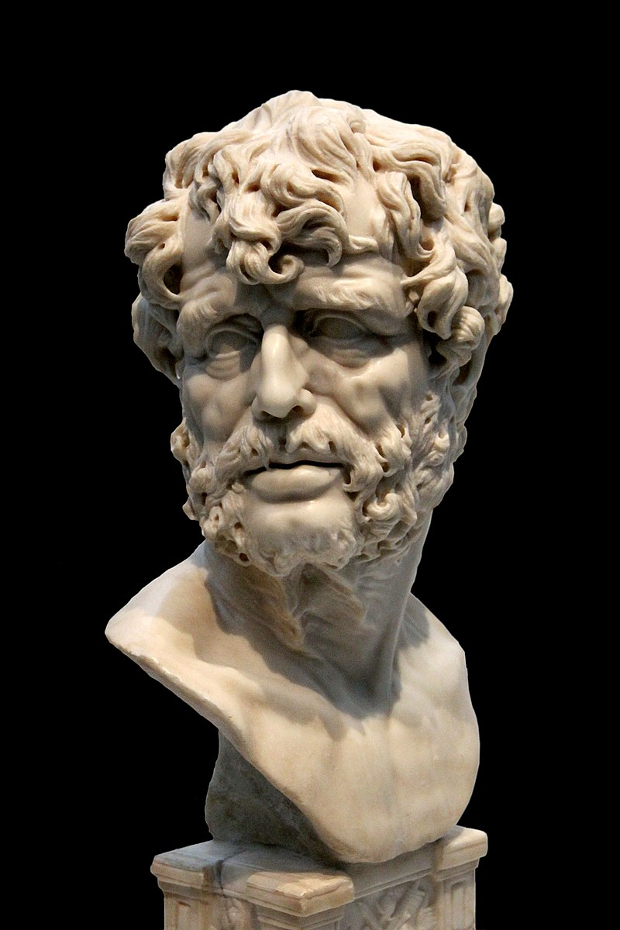
Busto noto come Pseudo Seneca (Museo archeologico di Napoli), in realtà parte di una serie di ritratti immaginari, a volte identificati anche con Lucrezio, raffiguranti Esiodo. Busto in marmo di Seneca, scultura anonima del XVII secolo, Madrid, Museo del Prado

Slide 49
La morte di Seneca, 1684, olio su tela di Luca Giordano, 155x188, Parigi, Museo del Louvre.

Slide 50
Francesco Cavalli, scrive il Giasone nel 1649 (Venezia), su testo poetico di Andrea Cicognini. Si pensi che nel Pomo d’Oro di Antonio Cesti, del 1667, nei 5 atti si susseguono ben 67 cambiamenti di scena! Verso sdrucciolo resterà per la scena di magia (Chui mai dell’erebo, GlucK, Tre volte miagola, la gatta…Macbeth Verdi)

